Slide 1


بسم الله الرحمن الرحیم

Slide 2

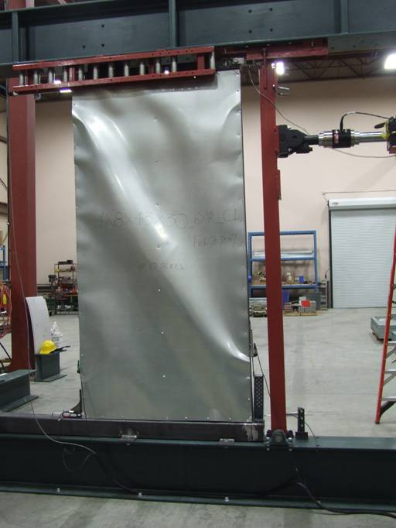
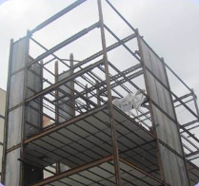
سمینار مهندسی عمران-گرایش سازه
موضوع:
رفتار دیوارهای برشی صفحه ای فولادی به منظور طراحی لرزه ای ساختمان های فولادی
(Behavior of Steel Plate Shear Walls for Seismic Diesign of Steel Buildings)
استاد ارجمند: جناب آقای دکتر مرتضی اسکندری قادی
Dr. M. Eskandari-Ghadi
دانشجو: عارف سلیمی
شماره دانشجویی: 93241115
(دانشجوی کارشناسی ارشد- ورودی مهر 1393)
پاییز 1394
1
1-Steel Plate Shear Wall

Slide 3
معرفی سیستم دیوار برشی فولادی
ایدۀ طراحی دیوار برشی فولادی
انواع دیوار برشی فولادی
بخش اول: مفاهیمی مرتبط با دیوارهای برشی فولادی
مقایسه نمودار هیسترزیس دیوار برشی سخت نشده با دیوار برشی سخت شده
رفتار دیوار برشی فولادی در سازه های بلند
مقایسه ظرفیت باربری SPSW با مرکب
یک نمونه مطالعه تحلیلی در رابطه با دیوار برشی فولادی
ساختار کلی ارائه مطالب
بخش دوم: تاریخچه مختصری از استفادۀ دیوار برشی فولادی در سازه ها
استفاده از دیوار برشی فولادی در ژاپن
استفاده از دیوار برشی فولادی در آمریکا
نتیجه گیری
منابع و مراجع
بخش سوم
تقدیر و تشکر

Slide 4

بخش اول
مفاهیمی مرتبط با دیوارهای برشی فولادی

Slide 5
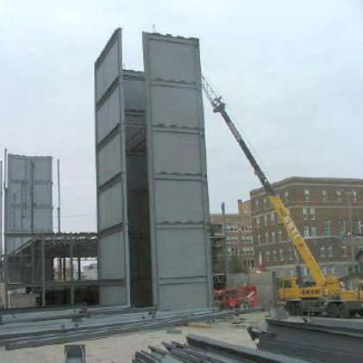
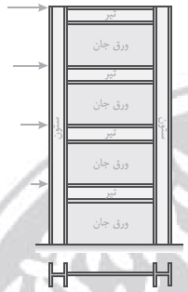
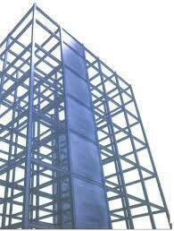
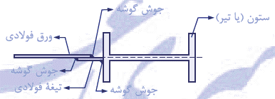
1
معرفی سیستم دیوار برشی صفحه ای فولادی
از سال 1970، از دیوارهای برشی فولادی به عنوان یک سیستم مؤثر مقاوم باربر جانبی و اقتصادی در ساختمان های جدید بلند مرتبه، برای مقابله با نیروهای ناشی از باد در برخی از ایالت های آمریکا و زلزله در نواحی با لرزه خیزی بالا مانند کالیفرنیا، ژاپن و کانادا استفاده شده است[Astaneh-Asl, A., 2001] , [Sabelli,S.E.R ,Bruneau, M., 2006]. همچنین از این دیوارها برای مقاوم سازی سازه های موجود به منظور افزایش مقاومت و سختی استفاده شده است. به طور کلی سیستم دیوار برشی صفحه ای فولادی، از تعدادی پانل برشی تشکیل شده است. هر پانل برشی از یک ورق فولادی، تیر و ستون هایی که ورق را احاطه کرده اند، تشکیل شده است (شکل 1-1).
A-A
مقطع A-A
شکل 1-1: دیوار برشی فولادی [Astaneh-Asl, A., 2001]
دیوار برشی فولادی در قاب فولادی
دیوار برشی فولادی در حال نصب
5 of 29
1-Steel Plate Shear Wall

Slide 6
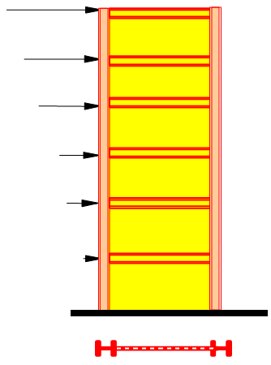
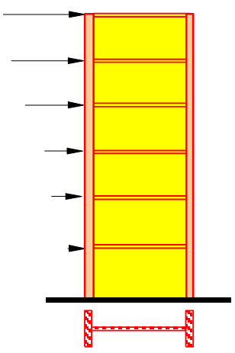
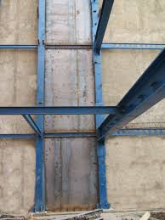
بسیاری از محققین معتقد اند که شباهت زیادی بین رفتار دیوار برشی فولادی و یک تیر ورق طره وجود دارد به طوری که ستون ها بعنوان بال های تیر ورق عمودی و صفحۀ فولادی به عنوان جان آن عمل می کند [Astaneh-Asl, A., 2001]. همچنین تیرهای کف کم و بیش به عنوان سخت کننده های عرضی در یک تیر ورق عمل می نمایند (شکل 2-2 ).
ستون
بال
تیر
ورق فولادی
جان
سخت کننده
دیوار برشی فولادی
تیر ورق طره
نقش تیر های درون دیوار برشی به عنوان سخت کننده
شکل 2-1: مشابهت دیوار برشی فولادی و تیر ورق طره فولادی
6 of 29

Slide 7
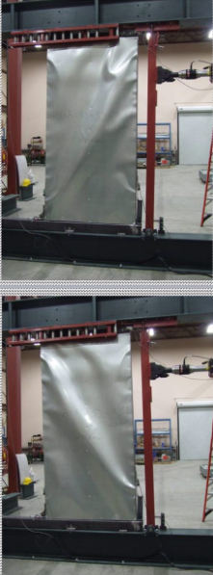
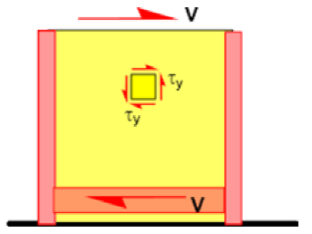
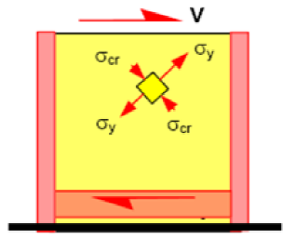
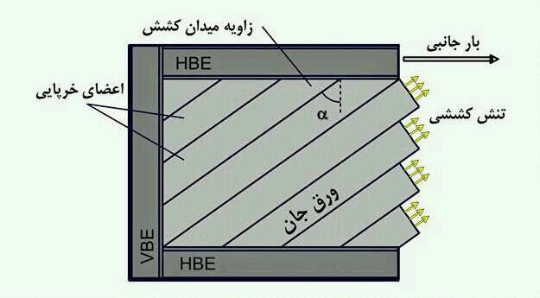
ایده طراحی دیوار برشی فولادی
این رفتار در ابتدا در سال 1931 توسط وگنر در مهندسی هوا فضا و سپس در سال 1961 در ساخت و طراحی تیر ورق ها توسط باسلر [Basler, k. 1961] مطرح شده بود (5-2).
پس از کمانش ورق بر اساس بهره گیری از میدان کششی قطری
شکل گیری ایدۀ دیوارهای برشی فولادی
1
2
شکل 5-2: مکانیزم تحمل بار داخل صفحه و تغییر آن به میدان کشش قطری
[ [Astaneh-Asl, A., 2001
شکل 5-2: میدان کششی ایده آل ایجاد شده در دیوار برشی فولادی
[Sabelli,S.E.R ,Bruneau, M., 2006]
میدان کششی قطری ایجاد شده دیوار برشی فولادی در آزمایشگاه
7 of 29
1-Wagner 2-Basler

Slide 8
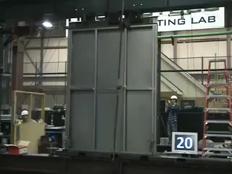
فیلم نحوۀ شکل گیری پدیدۀ مقاومت پس کمانشی در دیوار برشی فولادی
8 of 29

Slide 9
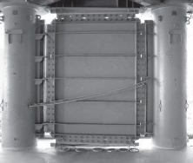
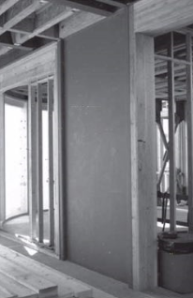
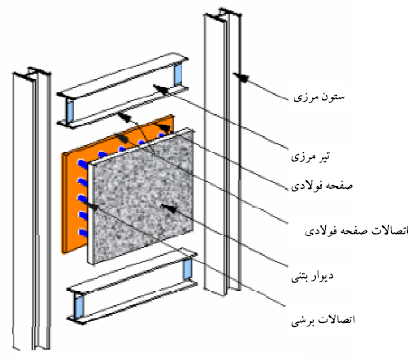
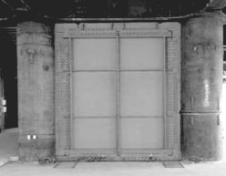
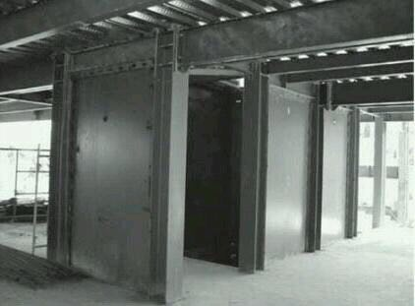
انواع دیوارهای برشی فولادی
دیوار برشی فولادی مرکب( کامپوزیت)
دیوار برشی با ورق جان سخت شده
دیوار برشی با ورق جان سخت نشده
9 of 29

Slide 10
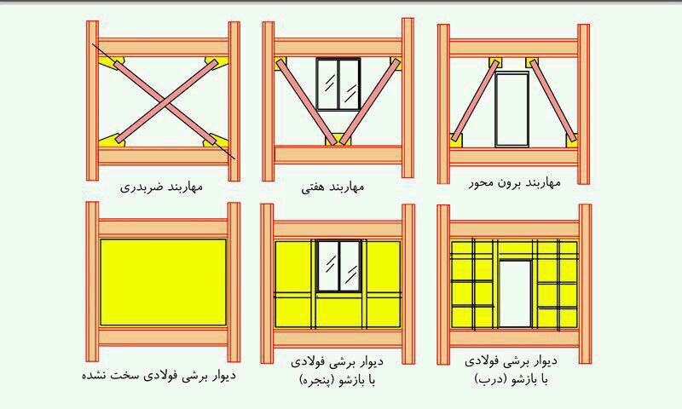
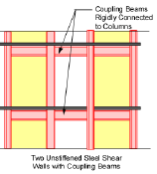
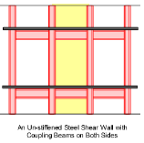
ایجاد بازشو در دیوار برشی فولادی
نمونه ای از قرار گیری بازشو در سیستم مهاربندی و سیستم دیوار برشی فولادی [Astaneh-Asl, A., 2001]
10 of 29

Slide 11
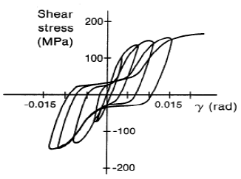
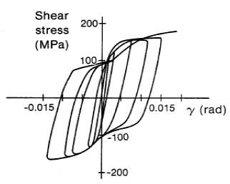
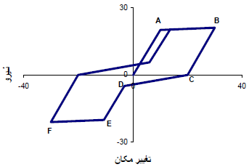
مقایسه منحنی هیسترزیس دیوار برشی فولادی بدون سخت کننده و با سخت کننده
دیوار برشی فولادی بدون سخت کننده
[Tromposch, E.V., Kulak, G.L., 1987]
پدیده ی پینچینگ در منحنی هیسترزیس دیوار برشی فولادی
دیوار برشی فولادی با سخت کننده
[Tromposch, E.V., Kulak, G.L., 1987]
11 of 29

Slide 12
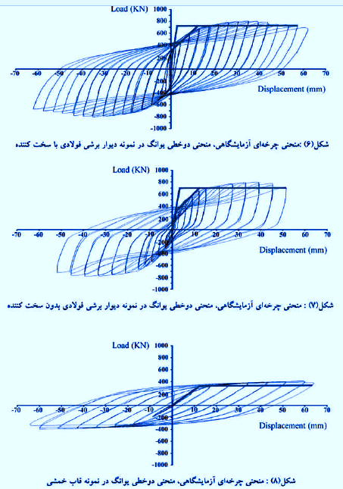
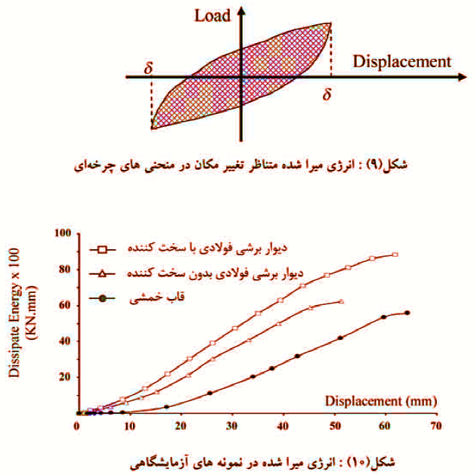
مقایسه منحنی های هیسترزیس دیوار برشی فولادی بدون سخت کننده، با سخت کننده و قاب خمشی
انرژی میرا شده در نمونه های آزمایشگاهی
( صبوری و اسعد سجادی، 1387 )
12 of 29

Slide 13
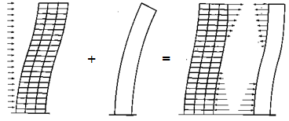
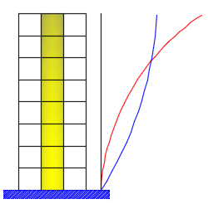
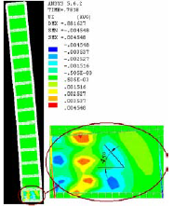
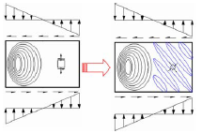
رفتار دیوار برشی فولادی بدون سخت کننده در سازه های بلند
1
2
نیروی منتقل شده بین قاب خمشی و دیوار برشی
تغییر شکل قاب خمشی (به صورت برشی)
تغییر شکل دیوار برشی (به صورت طره ای)
(سیستم دوگانه قاب خمشی)
شکل 3-1: مقایسه مستقل و یکپارچۀ قاب خمشی و دیوار برشی
مطالعه ای عددی با کمک نرم افزار اجزا محدود ANSYS
مدل های بررسی شده از 4 الی 30 طبقه (اقبالیان و عابدی،1386)
وجود نیروهای برشی و خمشی در صفحه به دلیل اندرکنش صفحه و قاب
استفاده از دیوار برشی فولادی سخت شده در طبقات پایین
استفاده از دیوار برشی بتنی در طبقات پایین
نحوۀ کمانش ورق در نمونه 15 طبقه در تراز برش پایه خرابی
شکل 4-1: نحوۀ کمانش برشی ورق پس از کمانش خمشی و وضعیت تنش ها
13 of 29

Slide 14
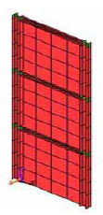
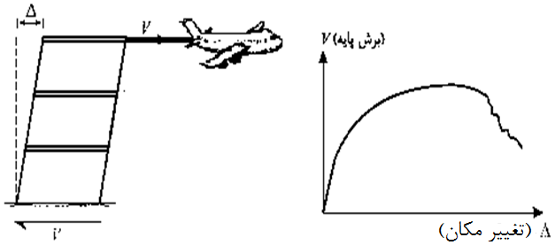
1
مقایسه ظرفیت باربری SPSW با دیوار برشی مرکب ( ( C-SPSW (هادی پور و رزاقی،1386)
2
نتایج دیوارهای برشی تحت آنالیز استاتیکی غیر خطی(پوش آور، تحلیل بار افزون و یا تحلیل مود خرابی)
مفهوم تحلیل استاتیکی غیر خطی
دیوار برشی فولادی مدل شدۀ 3 طبقه با دهنۀ 3 متر (هادی پور و رزاقی،1386)
اعمال نیروی جانبی به ساختمان در رسم نمودار برش پایه – تغییر مکان
14 of 29
1-Steel Plate Shear Wall 2-Pushover Analysis

Slide 15
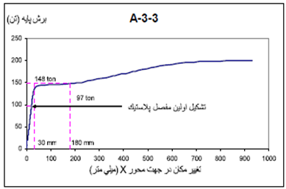
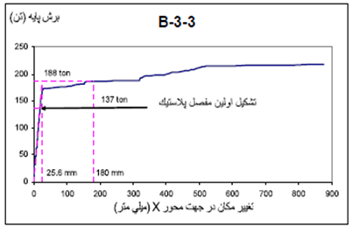
مقایسه ظرفیت باربری SPSW با مرکب ((C-SPSE
2
1
منحنی ظرفیت (یا منحنی پوش آور) نمونه های مدل شده در نرم افزار ANSYS (هادی پور و رزاقی،1386)
منحنی ظرفیت دیوار برشی فولادی 3 طبقه با دهنۀ 3 متر
30 درصد سختی اولیه بیشتر نسبت به دیوار برشی فولادی
21 درصد ظرفیت برشی بیشتر نسبت به دیوار برشی فولادی
مقاومت نهایی بیشتر دیوار برشی مرکب نسبت به SPSW
منحنی ظرفیت دیوار برشی مرکب 3 طبقه با دهنۀ 3 متر
15 of 29
1-Capacity Curve 2- Target Displacement

Slide 16
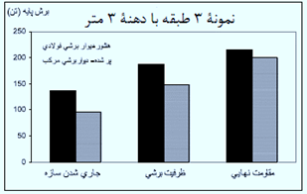
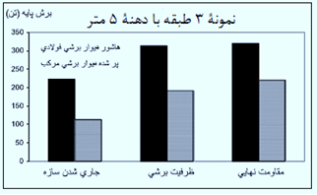
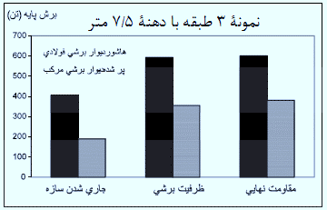
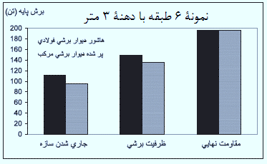
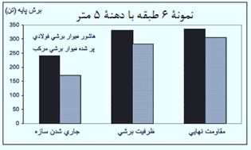
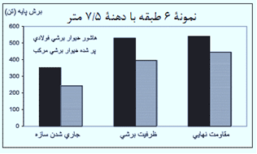
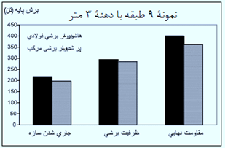
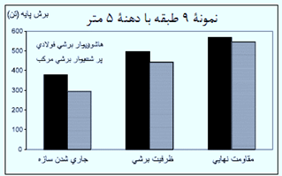
نمودارهای ستونی مقایسه ای رفتار دو نوع SPSW با دیوار برشی مرکب (هادی پور و رزاقی،1386)
16 of 29

Slide 17
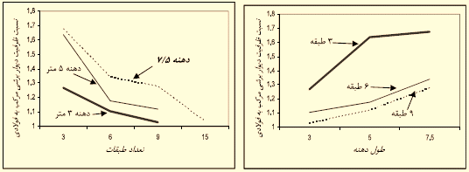
نمودارهای جهت مقایسه نسبت ظرفیت برشی دو نوع SPSW با دیوار برشی مرکب (هادی پور و رزاقی،1386)
نمودار مقایسه ای ظرفیت دیوارهای برشی
17 of 29

Slide 18
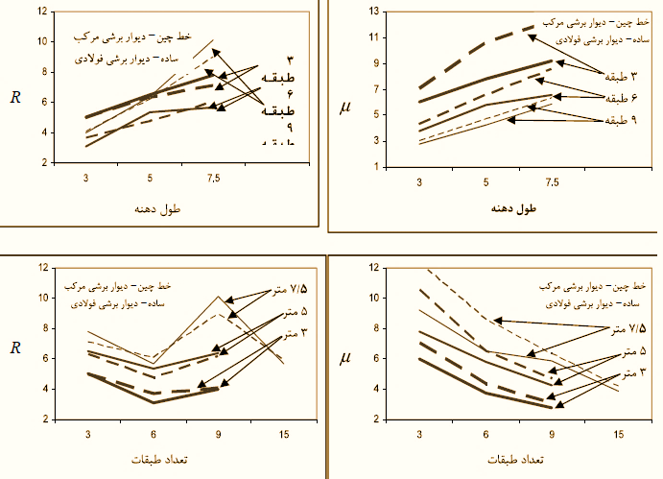
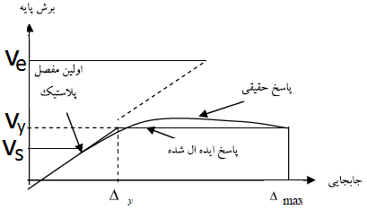
نمودارهای جهت مقایسه ظرفیت شکل پذیری دو نوع SPSW با دیوار برشی مرکب (هادی پور و رزاقی،1386)
رفتار حقیقی و ایده آل سازه یک درجه آزادی
[Uang, C.M., 1991]
نمودار مقایسه ای ظرفیت شکل پذیری و ضریب رفتار دیوار برشی
18 of 29

Slide 19
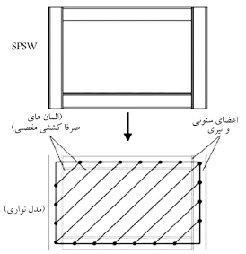

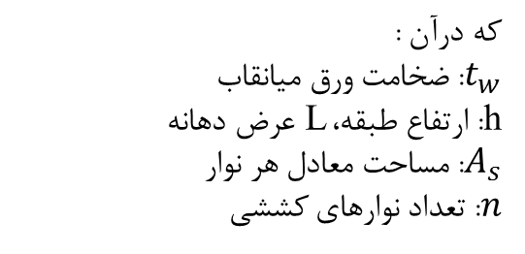
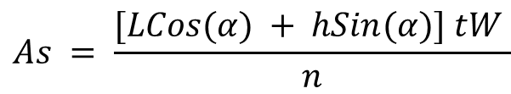

یک نمونه از مطالعات تحلیلی انجام شده بر روی دیوار برشی فولادی
مدل نواری توربرن و همکاران [Thorburn, L.J., Kulak, G.L., and Montgomery, C.J., 1983]
زاویه میدان کششی (α) برای دیوار برشی فولادی سخت نشده، رابطۀ (1)
$$α=arctan\sqrt[4]{\frac{\left[\frac{1+(L×t)}{2A_{C}}\right]}{\left[\frac{1+(h×t)}{A_{b}}\right]}}$$
1
که در رابطه مقابل:
t: ضخامت ورق میانقاب
h: ارتفاع طبقه، L عرض دهانه
$A_{c}$: مساحت سطح مقطع المان مرزی قائم
$A_{b}$: مساحت سطح مقطع المان مرزی افقی
(1)
سطح مقطع هر نوار مطابق رابطۀ ( 2) [Timler, P.A. and Kulak, G.L., 1983 ]
$$As = \frac{[LCos(α) + hSin(α)] tW }{n}$$
(2)
که درآن :
$t_{w}$: ضخامت ورق میانقاب
h: ارتفاع طبقه، L عرض دهانه
$A_{s}$: مساحت معادل هر نوار
$n$: تعداد نوارهای کششی
مدل سازی نواری SPSW
[AISC, 2007]
19 of 29
1-Thorburn

Slide 20
بخش دوم
به کار گیری از سیستم دیوار برشی فولادی
در سازه ها

Slide 21



استفاده از دیوار برشی فولادی در ژاپن
ساختمان 20 طبقه اداری نیپون استیل در توکیو(1970)
پلان ساختمان نیپون استیل
[Nippon Steel, 1980]
دیوار برشی با ورق جان سخت شده در ساختمان Nippon Steel
ساختمان Nippon Steel
21 of 29

Slide 22



ساختمان اداری 35 طبقه سیتی هال کوبه (1988)
1
وضعیت کمانش صفحه دیوار در طبقه 26
ساختمان سیتی هال کوبه
پلان ساختمان [Astaneh-Asl, A., 2001]
22 of 29
1-Kobe City Hall

Slide 23



استفاده از دیوار برشی فولادی در آمریکا
ساختمان دادگستری 22 طبقه در سیاتل، واشنگتن(1998)
هستۀ دیوار برشی فولادی [Sabelli,S.E.R ,Bruneau, M., 2006]
دادگستری 22 طبقه در سیاتل
نمونه ای از مدل سازی اسکلت ساختمان
23 of 29

Slide 24

برج کنترل ترافیک هوایی آمریکا
a : نما
b : شکل تغییر شکل یافته
c : منحنی های همتراز تنش مؤثر از تحلیل اجزا محدود
نمای شماتیک برج کنترل ترافیک هوایی در آمریکا [Sabelli,S.E.R ,Bruneau, M., 2006]
24 of 29

Slide 25
بخش سوم
نتیجه گیری، منابع ومراجع
تقدیر و تشکر

Slide 26
نتیجه گیری
مقاومت مناسب دیوار برشی فولادی بدلیل بوجود آمدن میدان کشش قطری
داشتن حلقه های هیسترزیس پایدار، جذب و استهلاک انرژی مناسب
کاهش بار مرده ساختمان و متعاقبا کاهش بارهای جانبی وارده به سازه در مقایسه با دیوار برشی بتنی
سهولت و سرعت اجرای بالا و نتیجۀ آن کاهش هزینه های ساخت
شکل پذیر بودن دیوار برشی مرکب نسبت به دیوار برشی فولادی
بزرگتر بودن ضریب رفتار دیوار برشی فولادی (5/98) نسبت به دیوار برشی مرکب (5/81)
نقطۀ ضعف اصلی دیوار برشی فولادی ، کم بودن ضخامت ورق در برابر آتش
26 of 29

Slide 27
منابع و مراجع
1-Timler, P.A. and Kulak, G.L., “Experimental Study of Steel Plate Shear Walls.” Structural Engineering Report No. 114, Department of Civil Engineering, University of Alberta, Edmonton, Alberta, Canada (1983).
2-AISC, Steel Plate Shear Wall Design Guide20, First Printing American Institute of Steel Construction Inc., Chicago (2007).
3-Astaneh-Asl, A., “Seismic Behaviour and Design of Steel Shear Walls.” Steel TIPS Report, Structural Steel Educational Council, July, Moraga, Calif (2001).
4-Tromposch, E.W., Kulak, G.L., “Cyclci and Static Behaviour of Thin Panel Steel Plate Shear Walls.” Stuctural Engineering Report No. 145, Department of Civil Engineering, University of Alberta, Edmonton, Canada (1987).
5-Thorburn L.J., Kulak, G.L., and Montgomery, C.J., “Analysis of steel plate shear walls” Structural Engineering Report No. 107, Department of Civil Engineering, University of Alberta, Edmonton, Canada (1987).
27 of 29

Slide 28
6-Sabelli,S.E.R,Bruneau, “Steel Plate Shear Wall” AISC DesignGuide 20, (2006).
7-Nippon Steel Building at Renewal of Tokiwabashi District, Private Correspondence With CIS (1980).
8-Basler, K. “Strength of Plat Girders in Shear”, Journal of the Structural Division, ASCE, V ol 87, No. ST7 . Oct (1961).
9-Uang,C.M., “ Establishing R(or Rw) and Cd Factors for Building Seismic Provisions,”J. of Structural engineering, Vol.117,No.1.PP.19-28,(1991).
10-ATC, “Guildines for Seismic Testing of Technoligy Council, Report 24, (1992).
11- اقبالیان، مرات.، عابدی، کریم،” بررسی رفتار خرابی دیوارهای برشی فولادی بدون سخت کننده تحت اثر بارهای قائم و جانبی در سازه های بلند“ پنجمین کنفرانس بین المللی زلزله شناسی و مهندسی زلزله، 1386.
12- هادی پور،سعید.، رزاقی، جواد،”بررسی و مقایسه ظرفیت باربری و رفتار شکل پذیری دیوارهای برشی فولادی و مرکب (c-spw)“پنجمین کنفرانس بین المللی زلزله شناسی و مهندسی زلزله، 1386.
13- حسین لواسانی، سید حسین- پروینی، مهدی،” اصول و مبانی طراحی دیوارهای برشی فولادی“، انتشارات ادیبان روز، 1393.
14- صبوری، سعید.، اسعد سجادی، سید رامین،”بررسی آزمایشگاهی ضریب رفتار و جذب انرژی دیوارهای برشی فولادی شکل پذیر با سخت کننده و بدون سخت کننده“ نشریه علمی و پژوهشی سازه و فولاد، سال چارم، شمارۀ سوم، 1387.
15- واثقی امیری، جواد.، محمد پور نیک بین، ایمان، ”رفتار لرزه ای و طراحی دیوارهای برشی فولادی“، انتشارات علوم رایانه، 1389.
28 of 29

Slide 29

29 of 29

